Slide 1
IFT 608 / IFT 702 Planification en intelligence artificielle Rappel: Apprentissage par renforcement
Professeur: Froduald Kabanza
Assistants: D’Jeff Nkashama & Jordan Félicien Masakuna

Slide 2
Sujets couverts
Apprentissage par renforcement passif (prédiction)
méthode par estimation directe
méthode par programmation dynamique adaptative (PDA)
méthode par différence temporelle (TD)
Apprentissage par renforcement actif
méthode PDA active
méthode TD active
méthode Q-learning

Slide 3
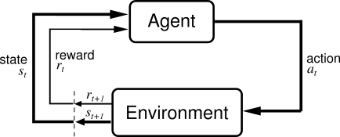

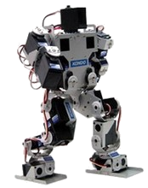
Cadre général de l’apprentissage par renforcement
L’apprentissage par renforcement s’intéresse au cas où l’agent doit apprendre à agir seulement à partir des récompenses ou renforcements
Agent
Environment
…
Données du problème d’apprentissage:
L’agent agit sur son environnement
Reçoit une retro-action sous-forme de récompense (renforcement)
Son but est de maximiser la somme des recompenses espérés
Objectif: Apprendre à maximiser la somme des recompenses
…,
et r_{i} < R_{max}
Notes:
L’apprentissage par renforcement est l’apprentissage de comment choisir les bonnes actions dans chaque situation afin de maximiser un signal de récompense numérique. Autrement dit, on apprend une politique tel que vue pour les MDP. La différence est que ici soit on ne connait pas la fonction d’utilité, soit on ne connait pas le modèle de transition, ou les deux. Il faut donc les découvrir.
Le signal de recompense indique la désirabilité d’un état.
Il faut que l’agent soit “cablé” de reconnaître le signal de renforcement et ne pas le confondre avec les autres données de perception.
C’est ainsi que les animaux semblent être programmés pour reconnaître la douleur et la faim comme un renforcement négatif et le plaisir et l’absorption de nourriture comme un signal positif. Les spécialistes de la psychologie animale étudient ces mécanismes depuis plus de 60 ans.
Formellement:
Étant donné un ensemble d’états S et d’actions A
Intéragi avec l’environnement. À chaque instant t:
L’environnement donne l’état s_{t} et la récompese r_{t}
Tu agis en exécutant l’action a_{t}
Ton but: Apprendre (rapidement) la politique qui (approximativement) maximize les récompenses dans le long-terme escomptés.
Exemple: plein d’exemples dans la vie courrante. Une bonne partie de nos apprentissage se fait en expérimentant de choses et en ajustant nos choix d’actions en fonction de l’observation des résultats de nos actions par rapport au but visé. Rappelez-vous quand vous avez appris à monter sur une bicyclette.
Évidemment, pour apprendre l’agent doit être capable d’observer son environnement (états). Il doit aussi être capable d’agir (action). Et il a des buts (il veut maximiser ses récompenses).

Slide 4
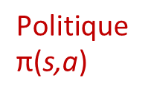


Cadre général
Maximiser
Agent
$$\text{Politique} \text{π}\text{(}\text{s}\text{,}\text{a}\text{)}$$
$$\text{Action} \text{a}$$
a₁→ a₂ → … a_{t}
U^{π}(s) = Σ _{s’ ∈ S} P(s’|s, π(s)) [R(s, π(s), s’) + γ U^{π}(s’)]
U(s) = max Σ P(s’|s,a) [ R(s,a,s’) + γ U(s’) ]
a∈A(s) s’∈S
Q(s,a) = Σ P(s’|s,a) [ R(s,a,s’) + γ max Q(s’,a’) ]
s’∈S
$\text{π}\text{∗}\text{(}\text{s}\text{)}$= argmax Q(s,a)
= argmax Σ P(s’|s,a) [ R(s,a,s’) + γ U(s’) ]
a∈A(s)
a∈A(s) s’∈S
Récompense r
r₁→ r₂ → … r_{t}
Environnement
État s
s₁→ s₂ → … s_{t}
Notes:
L’apprentissage par renforcement est l’apprentissage de comment choisir les bonnes actions dans chaque situation afin de maximiser un signal de récompense numérique. Autrement dit, on apprend une politique tel que vue pour les MDP. La différence est que ici soit on ne connait pas la fonction d’utilité, soit on ne connait pas le modèle de transition, ou les deux. Il faut donc les découvrir.
Le signal de recompense indique la désirabilité d’un état.
Il faut que l’agent soit “cablé” de reconnaître le signal de renforcement et ne pas le confondre avec les autres données de perception.
C’est ainsi que les animaux semblent être programmés pour reconnaître la douleur et la faim comme un renforcement négatif et le plaisir et l’absorption de nourriture comme un signal positif. Les spécialistes de la psychologie animale étudient ces mécanismes depuis plus de 60 ans.
Formellement:
Étant donné un ensemble d’états S et d’actions A
Intéragi avec l’environnement. À chaque instant t:
L’environnement donne l’état s_{t} et la récompese r_{t}
Tu agis en exécutant l’action a_{t}
Ton but: Apprendre (rapidement) la politique qui (approximativement) maximize les récompenses dans le long-terme escomptés.
Exemple: plein d’exemples dans la vie courrante. Une bonne partie de nos apprentissage se fait en expérimentant de choses et en ajustant nos choix d’actions en fonction de l’observation des résultats de nos actions par rapport au but visé. Rappelez-vous quand vous avez appris à monter sur une bicyclette.
Évidemment, pour apprendre l’agent doit être capable d’observer son environnement (états). Il doit aussi être capable d’agir (action). Et il a des buts (il veut maximiser ses récompenses).

Slide 5
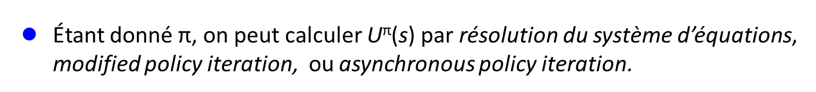
Évaluer une politique
Étant donné $\text{π}$, on peut calculer U^{π}(s) par résolution du système d’équations, modified policy iteration, ou asynchronous policy iteration.
Agent
$$\text{Politique} \text{π}\text{(}\text{s}\text{,}\text{a}\text{)}$$
$$\text{Action} \text{a}$$
a₁→ a₂ → … a_{t}
U^{π}(s) = Σ _{s’ ∈ S} P(s’|s, π(s)) [R(s, π(s), s’) + γ U^{π}(s’)]
Récompense r
r₁→ r₂ → … r_{t}
Environnement
État s
s₁→ s₂ → … s_{t}

Slide 6
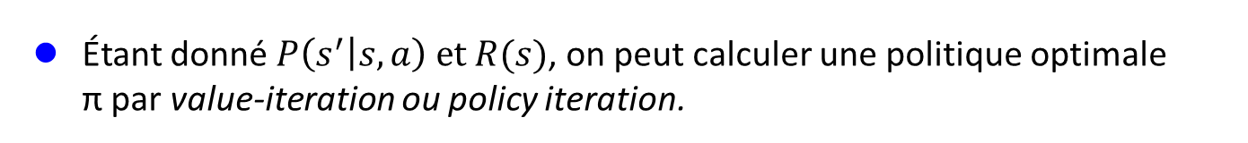
Calculer une politique optimale
Étant donné $P\left(s^{′} | s,a\right) et R(s)$, on peut calculer une politique optimale $\text{π}$par value-iteration ou policy iteration.
Agent
$$\text{Politique} \text{π}\text{(}\text{s}\text{,}\text{a}\text{)}$$
$$\text{Action} \text{a}$$
a₁→ a₂ → … a_{t}
U(s) = max Σ P(s’|s,a) [ R(s,a,s’) + γ U(s’) ]
a∈A(s) s’∈S
Q(s,a) = Σ P(s’|s,a) [ R(s,a,s’) + γ max Q(s’,a’) ]
s’∈S
$\text{π}\text{∗}\text{(}\text{s}\text{)}$= argmax Q(s,a)
= argmax Σ P(s’|s,a) [ R(s,a,s’) + γ U(s’) ]
a∈A(s)
a∈A(s) s’∈S
Récompense r
r₁→ r₂ → … r_{t}
Environnement
État s
s₁→ s₂ → … s_{t}

Slide 7


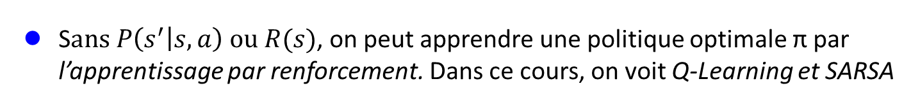
Apprentissage par renforcement
S$ans P\left(s^{′} | s,a\right) ou R(s)$, on peut apprendre une politique optimale $\text{π}$par l’apprentissage par renforcement. Dans ce cours, on voit Q-Learning et SARSA
Agent
$$\text{Action} \text{a}$$
$$\text{π}\text{(}\text{s}\text{,}\text{a}\text{)}$$
a₁→ a₂ → … a_{t}
Récompense r
r₁→ r₂ → … r_{t}
Environnement
État s
s₁→ s₂ → … s_{t}

Slide 8
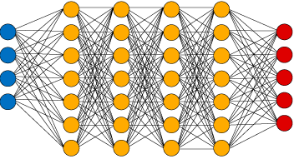

Apprentissage par renforcement profond
Avec l’apprentissage par renforcement profond, la politique est représentée par un réseau de neurones.
$$\text{π}\text{(}\text{s}\text{,}\text{a}\text{)}$$
Agent
$$\text{Action} \text{a}$$
s
a₁→ a₂ → … a_{t}
Récompense r
r₁→ r₂ → … r_{t}
Environnement
État s
s₁→ s₂ → … s_{t}

Slide 9
Deux cas considérés
Apprentissage passif (prédiction)
L’agent a une politique fixe
Essaie d’apprendre l’utilité des états en observant l’occurrence des états
Similaire à l’évaluation d’une politique
Sert souvent de composante à l’apprentissage active
Inspire souvent des algorithmes d’apprentissage active
Apprentissage actif
L’agent essaie de trouver une bonne politique en agissant dans l’environnement
Similaire à résoudre le Processus de Décision de Markov (PDM) sous-jacent à cet environnement
Mais sans avoir le modèle correspondant
Notes:
Apprenant passif (passif dans ce sens qu’il ne fait rien; il ne fait qu’observer). Revient au cas de l’apprenant qui observe les situations se dérouler devant lui (selon l’exécution d’un plan fixé à priori) et essai d’apprendre l’utilité d’être dans les états observés.
Une autre façon de voir l’apprentissage passif est de supposer que l’agent a une politique fixe et essaie d’en évaluer l’utilité (la somme des récompenses escomptées).

Slide 10
Apprentissage passif (prédiction)
Apprentissage passif (prédiction)
L’agent a une politique fixe
Essaie d’apprendre l’utilité des états en observant l’occurrence des états
Similaire à l’évaluation d’une politique
Notes:
Apprenant passif (passif dans ce sens qu’il ne fait rien; il ne fait qu’observer). Revient au cas de l’apprenant qui observe les situations se dérouler devant lui (selon l’exécution d’un plan fixé à priori) et essai d’apprendre l’utilité d’êtres dans les états observés.
Une autre façon de voir l’apprentissage passif est de supposer que l’agent a une politique fixe et essaie d’en évaluer l’utilité (les bénéfices).

Slide 11
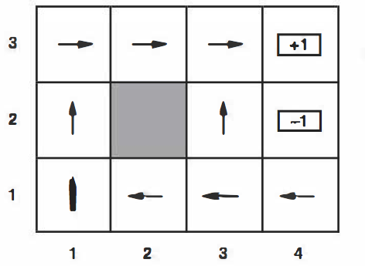


Apprentissage passif
Définition: soit un plan π donné, apprendre la fonction de valeur sans connaître P(s’|s, a)
Exemple illustratif: déplacement sur une grille 3 x 4
plan π illustré par les flèches
R(s) = -0.04 partout sauf aux états terminaux
l’environnement est stochastique
l’agent arrête aux états terminaux
on suppose γ=1
états
terminaux
Notes:
On pourrait voir cet exemple comme un jeu simplifié de Pacman: Pacman navigue dans l’environnement pour aller chercher le biscuit (case 4,3) et doit éviter le fantôme (case 4,2). Pour simplifier, le fantôme ne bouge pas.
J’ai supposé γ=1 pour simplifier les calculs qui vont suivre et aussi parce que je peux le faire vu que l’horizon est fini. En pratique, γ peut ne pas être égal à 1.

Slide 12
Apprentissage passif
Définition: soit un plan π donné, apprendre la fonction de valeur sans connaître P(s’|s, a)
Puisqu’on ne connaît pas P(s’|s, a) on doit apprendre à partir d’essais
Comment estimer la fonction de valeurs U(s) à partir de ces essais?
Trois approches:
Estimation directe
Programmation dynamique adaptative
Différence temporelle
-.04 -.04 -0.4 -.04 -.04 -.04 +1
Up Up Right Up Right Right Right
(1,1) → (1,2) → (1,3) → (1,2) → (1,3) → (2,3) → (3,3) → (4,3)
(1,1) → (1,2) → (1,3) → (2,3) → (3,3) → (3,2) → (3,3) → (4,3)
(1,1) → (2,1) → (3,1) → (3,2) → (4,2)
-.04 -.04 -.04 -.04 -.04 -.04 +1
Up Up Right Right Right Up Right
-.04 -.04 -.04 -1
Up Left Up Right

Slide 13
Approche par estimation directe
Approche la plus simple: calculer la moyenne de ce qui est observé dans les essais
Essais
Estimation de U^{π}( (1,1) )
dans l’essai 1, la somme des récompenses à partir de (1,1)
est 0.76
dans l’essai 2, on obtient également 0.76
dans l’essai 3, on obtient plutôt -1.12
l’estimation directe de U( (1,1) ) est donc (0.76+0.76-1.12)/3 ≈ 0.133
-.04 -.04 -0.4 -.04 -.04 -.04 +1
Up Up Right Up Right Right Right
(1,1) → (1,2) → (1,3) → (1,2) → (1,3) → (2,3) → (3,3) → (4,3)
(1,1) → (1,2) → (1,3) → (2,3) → (3,3) → (3,2) → (3,3) → (4,3)
(1,1) → (2,1) → (3,1) → (3,2) → (4,2)
-.04 -.04 -0.4 -.04 -.04 -.04 +1
Up Up Right Right Right Up Right
-.04 -.04 -.04 -1
Up Left Up Right

Slide 14
Approche par estimation directe
Approche la plus simple: calculer la moyenne de ce qui est observé dans les essais
Essais
Estimation de U^{π}( (1,2) )
dans l’essai 1, l’état (1,2) est visité deux fois, avec des
sommes de récompenses à partir de (1,2) de 0.8 et 0.88
dans l’essai 2, on observe 0.8
l’essai 3 ne visite pas (1,2)
l’estimation directe de U^{π}( (1,2) ) est donc (0.8+0.88+0.8)/3 ≈ 0.826
-.04 -.04 -0.4 -.04 -.04 -.04 +1
Up Up Right Up Right Right Right
(1,1) → (1,2) → (1,3) → (1,2) → (1,3) → (2,3) → (3,3) → (4,3)
(1,1) → (1,2) → (1,3) → (2,3) → (3,3) → (3,2) → (3,3) → (4,3)
(1,1) → (2,1) → (3,1) → (3,2) → (4,2)
-.04 -.04 -0.4 -.04 -.04 -.04 +1
Up Up Right Right Right Up Right
-.04 -.04 -.04 -1
Up Left Up Right

Slide 15
Approche par estimation directe
Essais
L’estimation directe ignore les liens entre les états: elle manque d’occasion d’apprentissage
Par exemple, bien que l’essai 1 ne dit rien sur (3,2), elle nous apprend que (3,3) a une valeur élevée
On pourrait également déduire que (3,2) a une valeur élevée, puisque (3,2) est adjacent à (3,3)
Autrement dit, on ignore les contraintes entre les utilités des états, telles que données par l’équation
U^{π}(s) = Σ _{s’ ∈ S} P(s’|s, π(s)) [R(s, π(s), s’) + γ U^{π}(s’)]
-.04 -.04 -0.4 -.04 -.04 -.04 +1
Up Up Right Up Right Right Right
(1,1) → (1,2) → (1,3) → (1,2) → (1,3) → (2,3) → (3,3) → (4,3)
(1,1) → (1,2) → (1,3) → (2,3) → (3,3) → (3,2) → (3,3) → (4,3)
(1,1) → (2,1) → (3,1) → (3,2) → (4,2)
-.04 -.04 -0.4 -.04 -.04 -.04 +1
Up Up Right Right Right Up Right
-.04 -.04 -.04 -1
Up Left Up Right
Notes:
L’estimation directe garantie théoriquement la convergence vers les valeurs correctes, mais par contre elle est inefficace. Elle exige énormément d’échantillons.

Slide 16


Approche par programmation dynamique adaptative
Idée derrière la programmation dynamique adaptative (PDA)
tirer profit des équations de la fonction de valeur pour estimer U(s)
L’approche par PDA n’apprend pas directement U(s), mais apprend plutôt le modèle de transition P(s’|s, a)
étant donnée une estimation de P(s’|s, a), on peut alors calculer U^{π}(s)
on obtient alors notre estimation de U(s)
On peut estimer P(s’|s, a) à partir des fréquences des transitions observées:
Σ
nb. de transitions de (s,a,s’) dans l’essai
$$N_{s^{′}|sa}$$
P(s’|s, a) =
essais
Σ
$$N_{sa}$$
nb. de fois que l’action a est choisi dans l’état s dans l’essai
somme sur
tous les essais
essais
Notes:
Un agent qui utilise la prorammation dynamique adaptative tire parti des contraintes entre les utilités des états en apprenant le modèle de transition qui les relie et en résolvant le processus de décision de Markov à l’aide de la programmation dynamique.
Cela revient, pour un agent passif, à insérer le modèle de transition P(s’|s,pi(s)) appris et les récompenses R(s) dans les équation de Bellman.

Slide 17
Approche par programmation dynamique adaptative
P(t|s,a) = N_{s’|s,a} [t,s,a]/N_{sa}[s,a]
Résoudre
U^{π}(s) = Σ _{s’ ∈ S} P(s’|s, π(s)) [R(s, π(s), s’) + γ U^{π}(s’)]
Ou modified-policy-iteration
Ou asynchronous policy-iteratiion

Slide 18
Approche par programmation dynamique adaptative
Exemple (avec état terminal)
MDP à 3 états: S = {s₀, s₁, s₂}
Fonction de récompense: R(s₀) = -0.1, R(s₁)= -0.1, R(s₂) = 1
R(s,a,s’) = R(s’)
Le facteur d’escompte est γ=0.5
s₂ est un état terminal, s₀ est l’état initial
Plan suivi: π(s₀) = a₁, π(s₁) = a₃
0.1
a₁
0.2
a₃
a₁
0.8
a₂
0.2
s₀
s₁
s₂
0.8
a₂
1
a₄
1
a₂
a₃
0.9

Slide 19
Approche par programmation dynamique adaptative
Initialement, on suppose aucune connection entre les états
s₀
s₁
s₂
Fonction de récompense: R(s₀) = -0.1, R(s₁)= -0.1, R(s₂) = 1
R(s,a,s’) = R(s’)
U(s₀) = 0 U(s₁) = 0 U(s₂) = 0

Slide 20


Approche par programmation dynamique adaptative
Observations: (s₀) → (s₀) U(s₀) = 1 * [-0.1 + 1 * U(s₀)] U(s₁) = 0 U(s₂) = 0
1/1 = 1
a₁
s₀
s₁
s₂
Fonction de récompense: R(s₀) = -0.1, R(s₁)= -0.1, R(s₂) = 1
R(s,a,s’) = R(s’)
U^{π}(s) = Σ _{s’ ∈ S} P(s’|s, π(s)) [R(s, π(s), s’) + γ U^{π}(s’)]

Slide 21
Approche par programmation dynamique adaptative
Observations: (s₀) → (s₀) → (s₁) U(s₀) = 0.5 [-0.1 + 0.5 U(s₀)] + 0.5 [-0.1 + U(s₁) ] U(s₁) = 0 U(s₂) = 0
1/2
a₁
a₁
1/2
s₀
s₁
s₂
Fonction de récompense: R(s₀) = -0.1, R(s₁)= -0.1, R(s₂) = 1
R(s,a,s’) = R(s’)
U^{π}(s) = Σ _{s’ ∈ S} P(s’|s, π(s)) [R(s, π(s), s’) + γ U^{π}(s’)]

Slide 22
Approche par programmation dynamique adaptative
Observations: (s₀) → (s₀) → (s₁) → (s₀)
1/1 = 1
1/2
a₃
a₁
a₁
1/2
s₀
s₁
s₂
Fonction de récompense: R(s₀) = -0.1, R(s₁)= -0.1, R(s₂) = 1
R(s,a,s’) = R(s’)
U^{π}(s) = Σ _{s’ ∈ S} P(s’|s, π(s)) [R(s, π(s), s’) + γ U^{π}(s’)]

Slide 23
Approche par programmation dynamique adaptative
Observations: (s₀) → (s₀) → (s₁) → (s₀) → (s₁)
1/1 = 1
1/3
a₃
a₁
a₁
2/3
s₀
s₁
s₂
Fonction de récompense: R(s₀) = -0.1, R(s₁)= -0.1, R(s₂) = 1
R(s,a,s’) = R(s’)
U^{π}(s) = Σ _{s’ ∈ S} P(s’|s, π(s)) [R(s, π(s), s’) + γ U^{π}(s’)]

Slide 24
Approche par programmation dynamique adaptative
Observations: (s₀) → (s₀) → (s₁) → (s₀) → (s₁) → (s₂)
1/2
1/3
a₃
a₁
a₁
2/3
a₃
1/2
s₀
s₁
s₂
Fonction de récompense: R(s₀) = -0.1, R(s₁)= -0.1, R(s₂) = 1
R(s,a,s’) = R(s’)
fin de
l’essai
U^{π}(s) = Σ _{s’ ∈ S} P(s’|s, π(s)) [R(s, π(s), s’) + γ U^{π}(s’)]

Slide 25
Approche par programmation dynamique adaptative
Observations: (s₀) → (s₀) → (s₁) → (s₀) → (s₁) → (s₂)
1/2
1/3
a₃
a₁
a₁
2/3
a₃
1/2
s₀
s₁
s₂
Fonction de récompense: R(s₀) = -0.1, R(s₁)= -0.1, R(s₂) = 1
R(s,a,s’) = R(s’)
fin de
l’essai
À tout moment,
on peut calculer
les U(s)
U^{π}(s) = Σ _{s’ ∈ S} P(s’|s, π(s)) [R(s, π(s), s’) + γ U^{π}(s’)]

Slide 26
Approche par programmation dynamique adaptative

Slide 27
Approche par programmation dynamique adaptative
Contrairement à l’estimation directe, l’approche par PDA peut apprendre après chaque observation, c.-à-d. après chaque transition d’un essai
pas besoin de compléter un essai pour obtenir une nouvelle estimation de U(s)
Parfois, la fonction de récompense n’est pas connue
l’agent ne fait qu’observer la récompense à chaque état, et n’a pas accès directement à la fonction R(s)
par contre on a besoin de R(s) dans les équations de la fonction de valeur
dans ce cas, on initialise notre estimation R(s) à 0, et on la met à jour lorsqu’on atteint l’état s pour la première fois

Slide 28
Approche par programmation dynamique adaptative
Un problème avec l’approche par PDA est qu’on doit mettre à jour toutes les valeurs de U(s), pour tout s, après chaque observation
très coûteux en pratique si le nombre d’états est grand (ex.: exponentiel)
inutile pour un état s’ qui n’est pas atteignable via l’état de la nouvelle observation
On doit résoudre les équations de U(s) parce qu’on estime U(s) seulement indirectement, via notre estimation de P(s’|s, a)
Serait-il possible d’estimer directement U(s) et tenir compte des interactions entre les valeurs, sans avoir à passer par P(s’|s, a)?
Oui:
L’idée est d’utiliser les transitions pour ajuster les utilité des états observés, afin qu’ils soient en accord avec les équations exprimant l’utilité d’une politique.

Slide 29
Apprentissage par différence temporelle
Considérons les essais :
Considérons la transition (1,3) -> (2, 3) dans le deuxième essai. On a U((1,3)) = 0.84
Par contre, à l’issu du 1er essai : U((1,3))=0.92 et U((2,3))=0.96.
Si cette transition avait lieu tout le temps (avec γ=1), on aurait
U((1,3)) = -0.04 + 1* U((2,3)) = -0.04 + 1 * .96 = 0.92
Cela vient de l’équation U^{π}(s) = Σ _{s’ ∈ S} P(s’|s, π(s)) [R(s, π(s), s’) + γ U^{π}(s’)] = R(s, π(s), s’) + γ U(s’)
Cela suggère que la valeur de 0.84 à l’issue du deuxième essai serait donc un peu trop basse et il conviendrait de l’augmenter pour la rapprocher de 0.92
-.04 -.04 -0.4 -.04 -.04 -0.4 +1
Up Up Right Up Right Right Right
(1,1) → (1,2) → (1,3) → (1,2) → (1,3) → (2,3) → (3,3) → (4,3)
(1,1) → (1,2) → (1,3) → (2,3) → (3,3) → (3,2) → (3,3) → (4,3)
-.04 -.04 -0.4 -.04 -.04 -0.4 +1
Up Up Right Right Right Up Right

Slide 30
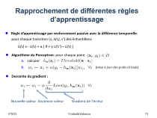
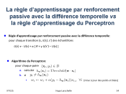
Apprentissage par différence temporelle
Si la transition s à s’ avait lieu tout le temps, on s’attendrait à ce que U^{π}(s) = Σ _{s’ ∈ S} P(s’|s, π(s)) [R(s, π(s), s’) + γ U^{π}(s’)] = R(s, π(s), s’) + γ U(s’)
À chaque observation, on peut effectuer la mise à jour suivante pour rapprocher U(s) de R(s, π(s), s’) + γ U(s’) :
U ^{π}(s) ← (1-α) U(s) + α [R(s, π(s), s’) + γ U ^{π}(s’)] où α est un taux d’apprentissage, entre 0 et 1
On obtient ainsi la règle d’apprentissage par différence temporelle (temporal difference) ou TD U(s) ← U(s) + α [ R + γ U(s’) – U(s) ]
Notes:
L’algorithme TD est une façon plus efficace d’apprendre la fonction d’utilité d’un plan donné sans connâitre le modèle de transition.
L’idée est d’utiliser les transitions pour ajuster les utilité des états observés, afin qu’ils soient en accord avec les équations exprimant l’utilité d’un plan.
Comme cette méthode utilise la différence dans les utilités entre les états successifs, on l’appelle souvent équation de la différence temporelle.
Contrairement à PDA, TD n’a pas besoin de modèle pour faire ses mises à jour.
TDP ajuste l’utilité d’un état en fonction de son successeur observé tandis que PDA ajuste l’utilité d’un état en fonction de tous les successeurs observés jusqu’à date, pondérés par leurs probabilités.

Slide 31
Apprentissage par différence temporelle
Nécessaire pour varier le taux d’apprentissage
Notes:
s’ : nouvel état
r’ : récompense reçue
s, a, r: état précédent, action que l’on vient d’exécuter, récompense dans l’état précédent
Quand un état est visité pour la première fois U[s’]= r’
Le taux d’apprentissage est donc alpha * Ns[s]. Vu que Ns[s] est une fréquence (plus petit que 1), le taux d’apprentissage décroit à mesure que l’état est atteint. C’est nécessaire pour garantir la convergence.

Slide 32
Approche par différence temporelle
Exemple (avec état terminal)
MDP à 3 états: S = {s₀, s₁, s₂}
Fonction de récompense: R(s₀) = -0.1, R(s₁)= -0.1, R(s₂) = 1
R=R(s,a,s’)=R(s)
Le facteur d’escompte est γ=0.5
s₂ est un état terminal, s₀ est l’état initial
Plan suivi: π(s₀) = a₁, π(s₁) = a₃
0.1
a₁
0.2
a₃
a₁
0.8
a₂
0.2
s₀
s₁
s₂
0.8
a₂
1
a₄
1
a₂
a₃
0.9

Slide 33
Apprentissage par différence temporelle
Initialisation U(s₀) ← 0 - Nouvel état
On va utiliser α = 0.1
s₀
s₁
s₂
Fonction de récompense: R(s₀) = -0.1, R(s₁)= -0.1, R(s₂) = 1
R= R(s,a,s’) = R(s’)

Slide 34
Apprentissage par différence temporelle
Observations: (s₀) → (s₀) U(s₀) ← U(s₀) + 0.1 ( R + 0.5 U(s₀) - U(s₀) ) = 0 + 0.1 (-0.1 - 0.05*0 - 0) = -0.01 U(s₁) = 0 U(s₂) = 0
s₀
s₁
s₂
Fonction de récompense: R(s₀) = -0.1, R(s₁)= -0.1, R(s₂) = 1
R= R(s,a,s’) = R(s’)
U(s) ← U(s) + α ( R + γ U(s’) – U(s) )

Slide 35
Apprentissage par différence temporelle
Observations: (s₀) → (s₀) → (s₁) U(s₁) ← 0 U(s₀) ← U(s₀) + 0.1 (R + 0.5 U(s₁) - U(s₀) ) = -0.01 + 0.1 (-0.1 + 0 + 0.01) = -0.02 U(s₁) = 0 U(s₂) = 0
s₀
s₁
s₂
Fonction de récompense: R(s₀) = -0.1, R(s₁)= -0.1, R(s₂) = 1
R= R(s,a,s’) = R(s’)
parce que s₁ est visité pour la première fois
U(s) ← U(s) + α ( R + γ U(s’) – U(s) )

Slide 36
Apprentissage par différence temporelle
Observations: (s₀) → (s₀) → (s₁) → (s₀) U(s₀) = -0.02 U(s₁) ← U(s₁) + 0.1 (R + 0.5 U(s₀) - U(s₁) ) = 0 + 0.1 (-0.1 - 0.0095 - 0) = -0.009 U(s₂) = 0
s₀
s₁
s₂
Fonction de récompense: R(s₀) = -0.1, R(s₁)= -0.1, R(s₂) = 1
R=R(s,a,s’) = R(s’)
U(s) ← U(s) + α ( R + γ U(s’) – U(s) )
Notes:
État courant : s0. Il n’est pas nouveau, donc il garde sa valeur courante.
On met à jour l’état précédent s1 comme d’habitude.

Slide 37
Apprentissage par différence temporelle
Observations: (s₀) → (s₀) → (s₁) → (s₀) → (s₁) U(s₀) ← U(s₀) + 0.1 (R(s₀) + 0.5 U(s₁) - U(s₀) ) = -0.02 + 0.1 (-0.1 – 0.0045 + 0.02) = -0.02845 U(s₁) = -0.009 U(s₂) = 0
s₀
s₁
s₂
Fonction de récompense: R(s₀) = -0.1, R(s₁)= -0.1, R(s₂) = 1
R(s,a,s’) = R(s’)
U(s) ← U(s) + α ( R + γ U(s’) – U(s) )
Notes:
État courant: s1. Garde sa valeur.
Éta précédent: s0 : mis à jour.

Slide 38
Apprentissage par différence temporelle
Observations: (s₀) → (s₀) → (s₁) → (s₀) → (s₁) → (s₂) U(s₂) ← 0 U(s₀) = -0.02845 U(s₁) ← U(s₁) + 0.1 (R + 0.5 U(s₂) - U(s₁)) = -0.009 + 0.1 (1 + 0 + 0.009 ) = 0.0919 U(s₂) = 0
s₀
s₁
s₂
Fonction de récompense: R(s₀) = -0.1, R(s₁)= -0.1, R(s₂) = 1
R=R(s,a,s’) = R(s’)
fin de
l’essai
parce que s₂ est visité pour la première fois
U(s) ← U(s) + α ( R + γ U(s’) – U(s) )

Slide 39
Apprentissage par différence temporelle

Slide 40
Programmation dynamique adaptative vs différence temporelle
ADP
TD
Notes:
La programmation dynamique adaptative prend moins d’étapes à converger. Par contre chaque étape prend plus de temps
Aussi la différence temporelle est bien plus simple
On constate aussi plus de variabilité dans l’erreur quadratique pour TD

Slide 41
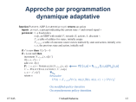

Apprentissage par renforcement actif
Dans le cas passif, l’agent a un plan (politique) fixe qui détermine son comportement.
Il doit apprendre la fonction d’utilité associée au plan
Dans le cas actif, l’agent doit décider quelles actions effectuer
L’agent doit apprendre un modèle complet avec les probabilités des effets de ses actions au lieu du modèle associé à une politique fixe.
U(s) est maintenant une estimation de la fonction d’utilité du plan optimal
Un algorithme d’apprentissage naïf peut être obtenu de l’algorithme PDA-Passif par deux changements simples:
On applique value iteration au MDP estimé (afin de résoudre les équations pour la politique optimale)
L’action choisie par l’agent devient π(s) = argmax Σ _{s’ ∈ S} P(s’|s,a) U(s’)
a ∈ A(s)

Slide 42
Apprentissage actif avec PDA vorace
ACTIVE-GLOUTON
Optimal-Policy(U,mdp)
(value-iteration ou policy-iteration)
argmax Σ _{s’ ∈ S} P(s|s’,a) [R(s,a,S’) + γU(s’)]
a ∈ A(s)

Slide 43
Apprentissage actif avec PDA vorace
Rappel de l’exemple
On a des actions possibles différentes, pour chaque état
A(s₀) = {a₁, a₂}
A(s₁) = {a₂, a₃}
A(s₂) = {}
0.1
a₁
0.2
a₃
a₁
0.8
a₂
0.2
s₀
s₁
s₂
0.8
a₂
1
a₂
a₃
0.9

Slide 44
Approche par programmation dynamique adaptative vorace
Observations: (s₀) → (s₀) → (s₁) → (s₀)
Pour choisir quelle action prendre dans S₀, on compare
Σ _{s’ ∈ S} P(s|s’,a₂) [.] = 0 (puisque P(s|s’,a₂) pas apprise encore pour a₂)
Σ _{s’ ∈ S} P(s|s’,a₁) [R(s₀,a, s] + 0.5 U(s’)] = -0.1
L’action choisie par l’agent est donc a₂
1/1 = 1
1/2
a₃
a₁
a₁
1/2
s₀
s₁
s₂
_{-0.1}
_{-0.1}
_{-0.1}
a₁
a₁
a₃
value
iteration
U(s₀)=-0.1
U(s₁)=-0.1
U(s₂)=0
!! Calculs à verifier

Slide 45
Limite du PDA vorace
L’approche précédente est dite vorace (gloutonne)
elle choisit l’action avec la meilleure utilité espérée étant donné le model appris jusqu’à maintenant.
en d’autres mots, elle exploite le plus possible l’information recueilli jusqu’à maintenant
Les approches voraces trouvent rarement le plan optimal
elles ne tiennent pas compte du fait que l’information accumulée jusqu’à maintenant est partielle
en d’autres mots, elles ne considèrent pas la possibilité d’explorer l’environnement plus longuement, pour amasser plus d’information sur celui-ci
Notes:
On pourrait faire un parallèle avec le contraste entre hill-climbing et le simulated annealing en recherche locale, bien que le problème soit différent. Dans ce dernier cas, hill-climbing choisit toujours le meilleur successeur avec le risque de tomber dans un optimum local. Ici, L’apprentissage par programmation dynamique adaptative choisit toujours la meilleur action, avec le risque de ne pas calculer un plan optimal.

Slide 46
Limite du PDA vorace
L’algorithme PDA vorace ne garantit pas d’apprendre le plan optimal
Dans cet exemple (Fig. 21.6 du livre):
Au bout du 3e essai, une politique menant à la récompense +1 est apprise via (2,1) → (3,1) → (3,2) → (3,3) → (4,1)
Au bout du 8e essai, le plan ci-après est appris.
Courbe d’apprentissage
Plan découvert
Notes:
RMS Error (root-mean-square error = erreur moyenne quadratique): erreur dans les estimations d’utilités, moyennée sur les neuf états non terminaux.
Perte d’utilité: différence entre l’utilité apprise et l’utilité optimale.
De façon général, l’algorithme PDA vorace ne garantit pas d’apprendre le plan optimal.
Comment ça se fait que le choix d’une action optimale aboutisse à des résultats sous-optimaux? La réponse est que le modèle appris n’est pas identique à l’environnement. Dans ce cas-ci, parmi les 276 essais que l’agent a fait, il n’a jamais essayé la transition (2,1) vers (2,3).
Ce que l’algorithme PDA vorace ne tient pas compte est que les actions ne devraient pas se borner à obtenir des récompenses en fonction du modèle appris. Elles devraient également contribuer à découvrir l’environnement, c’est-à-dire à l’apprentissage du vrai modèle de l’environnement. Si le modèle s’améliore, l’agent recevra à l’avenir des récompenses plus importantes.
En d’autres mots, un agent doit réaliser un compromis entre exploitation des actions découvertes pour maximiser l’utiliser et exploration pour maximiser son bien être à long terme.

Slide 47
Dilemme exploration vs. exploitation
Trop exploiter mène à des plans non optimaux
Trop explorer ralentit l’apprentissage inutilement
Trouver la balance optimale entre l’exploration et l’exploitation est un problème ouvert en général
Des stratégies d’exploration/exploitation optimales existent seulement dans des cas très simples
Voir l’algorithme UCB1 pour le problème de machines à sous (bandits) à n leviers dans le livre, Section 17.3, p. 581

Slide 48
Dilemme exploration vs. exploitation
On se contente donc d’heuristiques en pratique.
Exemple: introduction d’une fonction d’exploration f(u,n)
cette fonction augmente artificiellement la récompense future d’actions inexplorées.
L’approche par PDA basée sur value iteration ferait les mises à jour U⁺(s) <- max f (Σ _{s’ ∈ S} P(s|s’,a) [R(s,a,S’) + γU⁺(s’)] , N(s,a) ) où N(s,a) est le nombre de fois que l’action a a été choisie à l’état s et f(u,n) =
Garantit que a sera choisie dans s au moins N_{e} fois durant l’apprentissage.
a
R⁺ si n < N_{e}
u sinon
Estimation optimiste de récompenses futures (hyper-paramètre)
Notes:
La fonction d’exploration détermine dans quelle mesure on sacrifie la gourmandise (préférence des valeurs élevées de u) à la curiosité (préférence pour des valeur faibles de n, actions qui n’ont pas été essayées souvent).
La fonction d’exploration devrait décroitre pour u et croitre pour n.

Slide 49
Apprentissage actif avec PDA vorace
ACTIVE-GLOUTON
Optimal-Policy(U,mdp)
(value-iteration ou policy-iteration)
argmax f (Σ _{s’ ∈ S} P(s|s’,a) [R(s,a,S’) + γU⁺(s’)] , N(s,a) )
a ∈ A(s)

Slide 50
Exemple revisité
Notes:
Ici c’est Optimal-Poicy(mdp) plutôt que policy evaluation pour apprentissage passif. Il faut donc résoudre le MDP et calculer le plan optimal plutôt que juste calculer la valeur d’un plan. Cela revient, comment on l’a vu, à résoudre le système d’équations
R(s) + argmax_a γ Σ _{s’ ∈ S} P(s’|s,a) U(s’)
Ce qui peut être fait par value-iteration ou policy-iteration

Slide 51
Apprentissage actif par différence temporelle
Dans le cas de l’apprentissage actif TD, la règle de mise à jour demeure la même que dans le cas de l’apprentissage passif
U(s) ← U(s) + α ( R(s) + γ U(s’) – U(s) )
La différence entre TD passif et TD actif est au niveau du choix de l’action.
Pour choisir l’action, l’agent TD devra apprendre le modèle P(s’|s,a).
L’apprentissage du modèle se fait comme pour l’agent PDA actif.
Notes:
TD Actif n’a pas besoin de modèle pour apprendre la fonction d’utilité, mais il en a besoin pour choisir l’action.

Slide 52
Apprentissage actif avec Q-learning
Il existe une variante de la méthode TD, nommée Q-learning, qui apprend la fonction action-valeur Q(s,a)
on n’apprend plus U(s), soit la somme espérée des renforcements à partir de s jusqu’à la fin pour la politique optimale
on apprend plutôt Q(s,a), soit la somme espérée des renforcements à partir de s et l’exécution de a, jusqu’à la fin pour la politique optimale
le lien entre Q(s,a) et U(s) est que U(s) = max Q(s,a)
Le plan de l’agent est alors π(s) = argmax Q(s,a)
L’avantage par rapport à TD actif est que pour le choix de l’action, on n’a plus besoin d’apprendre le modèle!
a
a
Notes:
Q-learning implique « apprentissage des valeurs (utilités) des pairs états-actions ».
Q-learning n’a pas besoin d’apprendre le modèle P(s’|s,a) ni pour apprendre la fonction d’utilité ni pour le choix d’action. Pour cette raison, on appelle souvent Q-learning apprentissage sans modèle.
TD Actif non plus n’a pas besoin de modèle pour apprendre la fonction d’utilité, mais il en a besoin pour choisir l’action. Ce qui fait cette approche n’est pas intéressante. C’est juste une étape dans l’explication vers Q-learning.

Slide 53
Apprentissage actif avec Q-learning
Selon la définition de Q(s,a), on a Q(s,a) =
Comme pour l’approche TD, on traduit cette équation en la mise à jour de Q-Learning (off-policy learning)
Q(s,a) ← Q(s,a) + α ( R(s,a,s’) + γ max Q(s’,a’) – Q(s,a) )
On voit la similarité avec l’approche TD initiale U(s) ← U(s) + α ( R(s) + γ U(s’) – U(s) )
Q-Learning a un “cousin” appelé SARSA (on-policy learning)
Q(s,a) ← Q(s,a) + α ( R(s,a,s’) + γ Q(s’,a’) – Q(s,a) )
Σ P(s’|s,a) [ R(s,a,s’) + γ max Q(s’,a’) ]
s’∈S
a’
Notes:
La différence entre SARSA (State Action Reward State Action) est que SARSA fait une mise à jour avec la Q-value de l’action juste prise alors que Q-Learning prend la meilleure action.
Q-Learning est appelé off-policy parce qu’il répond à la question suivante: « Que vaudrait l’action dans cet état, en supposant que je cesse d’utiliser la politique en cours et commence à utiliser la politique qui choisit la meilleure action? »
SARSA répond à la question: « Que vaudrait l’action dans cet état, en supposant que je continue d’utiliser la même politique? »
Q-Learning a tendance à fonctionner mieux pour plusieurs stratégies d’exploration – lorsque l’agent a le contrôle total de ses décisions.
SARSA a tendance à fonctionner mieux lorsque la politique globale est en partie contrôlée par d’autres agents.
Souvent, les deux fonctionnent bien pour les mêmes problèmes. Notamment sur l’exemple du cours.

Slide 54
Apprentissage actif avec Q-learning

Slide 55
Apprentissage actif avec Q-learning
On va utiliser α = 0.5, γ = 0.5
Initialisation: Q(s₀,a₁) = 0 Q(s₀,a₂) = 0 Q(s₁,a₂) = 0 Q(s₁,a₃) = 0 Q(s₂,None) = 0
Action à prendre π(s₀) = argmax{ Q(s₀,a₁), Q(s₀,a₂) } = argmax{ 0, 0 } = a₂ (arbitraire, ça aurait aussi pu être a₁)
s₀
s₁
s₂

Slide 56
Apprentissage actif avec Q-learning
Q(s,a) ← Q(s,a) + α ( R(s) + γ max Q(s’,a’) – Q(s,a) )
a’
Observations: (s₀) → (s₀) Q(s₀,a₂) ← Q(s₀,a₂) + α ( R(s_{0,} a₂, s₀) + γ max{ Q(s₀,a₁), Q(s₀,a₂)} - Q(s₀,a₂) ) = 0 + 0.5 ( -0.1 + 0.5 max{ 0, 0} - 0) = -0.05
Action à prendre π(s₀) = argmax{ Q(s₀,a₁), Q(s₀,a₂) } = argmax{ 0, -0,05 } = a₁ (changement de politique!)
a₂
s₀
s₁
s₂
-0.1
a₂

Slide 57
Apprentissage actif avec Q-learning
Q(s,a) ← Q(s,a) + α ( R(s) + γ max Q(s’,a’) – Q(s,a) )
a’
Observations: (s₀) → (s₀) → (s₁) Q(s₀,a₁) ← Q(s₀,a₁) + α (R(s_{0,} a₁, s₁) + γ max{ Q(s₁,a₂), Q(s₁,a₃)} - Q(s₀,a₁) ) = 0 + 0.5 ( -0.1 + 0.5 max{ 0, 0} - 0) = -0.05
Action à prendre π(s₁) = argmax{ Q(s₁,a₂), Q(s₁,a₃) } = argmax{ 0, 0 } = a₂ (arbitraire, ça aurait aussi pu être a₃)
a₁
s₀
s₁
s₂
-0.1
-0.1
a₂
a₁

Slide 58
Apprentissage actif avec Q-learning
Q(s,a) ← Q(s,a) + α ( R(s) + γ max Q(s’,a’) – Q(s,a) )
a’
Observations: (s₀) → (s₀) → (s₁) → (s₀) Q(s₁,a₂) ← Q(s₁,a₂) + α ( R(s₁) + γ max{ Q(s₀,a₁), Q(s₀,a₂)} - Q(s₁,a₂) ) = 0 + 0.5 ( -0.1 + 0.5 max{ -0.05, -0.05} + 0) = -0.0625
Action à prendre π(s₀) = argmax{ Q(s₀,a₁), Q(s₀,a₁) } = argmax{ -0.05, -0.05 } = a₁ (arbitraire, ça aurait aussi pu être a₂)
a₂
s₀
s₁
s₂
-0.1
-0.1
-0.1
a₂
a₁
a₂

Slide 59
Apprentissage actif avec Q-learning
Observations: (s₀) → (s₀) → (s₁) → (s₀) → (s₁) Q(s₀,a₁) ← Q(s₀,a₁) + α ( R(s₀) + γ max{ Q(s₁,a₂), Q(s₁,a₃)} - Q(s₀,a₁) ) = -0.05 + 0.5 ( -0.1 + 0.5 max{ -0.0625, 0 } + 0.05) = -0.075
Action à prendre π(s₁) = argmax{ Q(s₁,a₂), Q(s₁,a₃) } = argmax{ -0.075, 0 } = a₃ (changement de politique!)
a₁
s₀
s₁
s₂
-0.1
-0.1
-0.1
-0.1
a₂
a₁
a₃
a₁

Slide 60
Apprentissage actif avec Q-learning
Q(s,a) ← Q(s,a) + α ( R(s) + γ max Q(s’,a’) – Q(s,a) )
a’
Observations: (s₀) → (s₀) → (s₁) → (s₀) → (s₁) → (s₂) ₁ État terminal: Q(s₂,None) = 1 Q(s₁,a₃) ← Q(s₁,a₃) + α ( R(s₁) + γ max{ Q(s₂,None) } - Q(s₁,a₃) ) = 0 + 0.5 ( -0.1 + 0.5 max{ 1 } + 0) = 0.55
On recommence un nouvel essai...
a₃
s₀
s₁
s₂
-0.1
-0.1
-0.1
-0.1
-0.1
a₂
a₁
a₃
a₁
a₃

Slide 61
Apprentissage actif avec Q-learning
s₃
Supposons qu’on puisse aussi faire l’action a₄ à l’état s₁, pour mener à s₃ avec R(s₁, a₄ ,s₃) = 1000
Puisque Q(s₁,a₄) = 0 à l’initialisation, et que Q(s₁,a₃) = 0.55 > 0 après un essai, une approche vorace n’explorerait jamais s₃!
?
a₄
s₀
s₁
a₃
s₂

Slide 62
Généralisation par approximation de fonctions
Dans des applications réelles, on ne peut pas visiter tous les états
Trop d’états à visiter dans les essaies d’apprentissage
Mémoire limitée pour enregistrer les valeurs Q(s,a) correspondant
Par contre, on peut généraliser en utilisant les caractéristiques (features) des états plutôt que les états eux-mêmes:
Apprendre les caractéristiques des états à partir des échantillons d’entrainement.
Généraliser aux états similaires
Le principe s’applique autant à l’apprentissage passif qu’à l’apprentissage actif
Notes:
L’idée d’apprendre des abstractions est fondamentale en apprentissage automatique. C’est aussi derrière l’apprentissage profond.

Slide 63
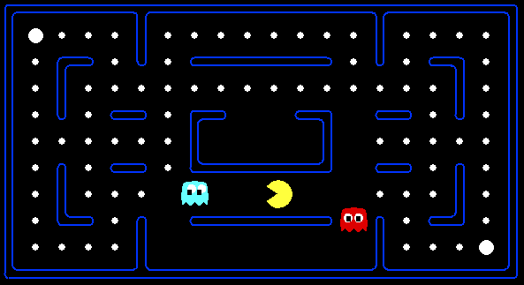

Exemple: Pacman
Supposons que nous apprenons durant les essais que cet état est mauvais (U(s) trop bas).
Avec l’approche Q-Learning naïve telle que décrite, on ne peut rien déduire de cet état ou de sa valeur Q:
Pas plus que pour celui-ci!

Slide 64
Approximation de fonction
Représenter un état en utilisant un vecteur de caractéristiques (features)
Les caractéristiques sont des fonctions réelles (souvent 0/1) qui capturent les propriétés saillants des états
La taille de l’espace d’états représentés par leurs caractéristiques est beaucoup plus petit que l’espace d’états d’origine – c’est une approximation
Exemples de caractéristiques (features):
Distance au fantôme le plus proche
Distance à la nourriture la plus proche
Nombre de fantômes
1 / (distance à la nourriture)²
Pacman proche d’un fantôme ? (0/1)
etc.
On peut aussi décrire la fonction de qualité Q(s, a) avec des caractéristiques (ex. l’action permettant à Pacman d’être proche de la nourriture)

Slide 65
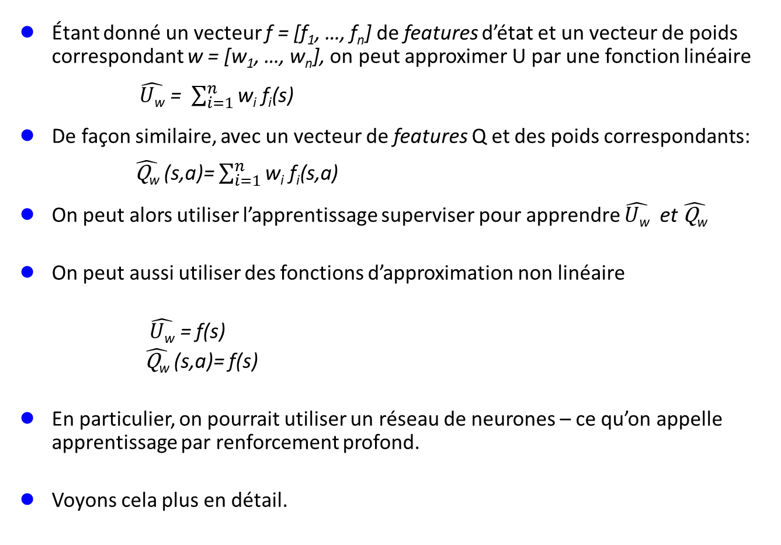
Approximation de fonction
Étant donné un vecteur f = [f₁, …, f_{n}] de features d’état et un vecteur de poids correspondant w = [w₁, …, w_{n}], on peut approximer U par une fonction linéaire
$\hat{U\text{w}}$ = $\sum_{i=1}^{n}{\text{w}\text{i} \text{f}\text{i}\text{(}\text{s}\text{)}}$
De façon similaire, avec un vecteur de features Q et des poids correspondants:
$\hat{\text{Q}\text{w}}$ (s,a)= $\sum_{i=1}^{n}{\text{w}\text{i} \text{f}\text{i}\text{(}\text{s}\text{,}\text{a}\text{)}}$
On peut alors utiliser l’apprentissage superviser pour apprendre $\hat{U\text{w}}$ et $\hat{\text{Q}\text{w}}$
On peut aussi utiliser des fonctions d’approximation non linéaire
$\hat{U\text{w}}$ = f(s)
$\hat{\text{Q}\text{w}}$ (s,a)= f(s)
En particulier, on pourrait utiliser un réseau de neurones – ce qu’on appelle apprentissage par renforcement profond.
Voyons cela plus en détail.
Notes:
Note importante. Ce qui est important pour une approximation linéaire est que U ou Q soit linéaire. Les fi eux peuvent être non linéaires!| Par exemple, je pourrait avoir f3(x,y) qui calcule la distance à un but (x_g, y_g), (case avec une grande récompense). Voir page 805 pour la motivation.

Slide 66
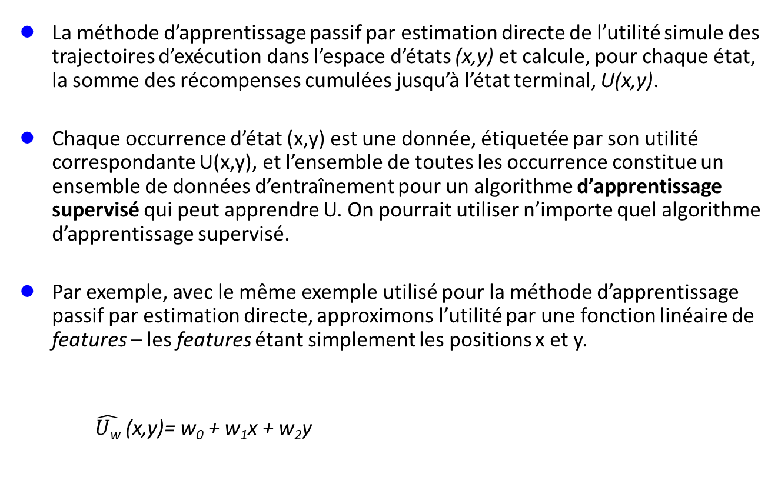


Approximer l’estimation directe de l’utilité
La méthode d’apprentissage passif par estimation directe de l’utilité simule des trajectoires d’exécution dans l’espace d’états (x,y) et calcule, pour chaque état, la somme des récompenses cumulées jusqu’à l’état terminal, U(x,y).
Chaque occurrence d’état (x,y) est une donnée, étiquetée par son utilité correspondante U(x,y), et l’ensemble de toutes les occurrence constitue un ensemble de données d’entraînement pour un algorithme d’apprentissage supervisé qui peut apprendre U. On pourrait utiliser n’importe quel algorithme d’apprentissage supervisé.
Par exemple, avec le même exemple utilisé pour la méthode d’apprentissage passif par estimation directe, approximons l’utilité par une fonction linéaire de features – les features étant simplement les positions x et y.
$\hat{U\text{w}}$ (x,y)= w₀ + w₁x + w₂y
Notes:
Rappelons-nous que le but de l’apprentissage passif est d’estimé l’utilité d’une politique. Une des trois méthodes que nous avons vu est l’estimation directe de l’utilité. Elle consiste à générer des échantillons et estimer directement l’utilité en faisant la moyenne des utilités sur les échantillons.
Dans l’exemple, un état (x,y) correspond à la position courante (de l’agent) sur la grille. Jusqu’à date, j’ai noté l’état s. Dorénavant, je vais le noter (x,y) pour expliciter ses composantes.
Ici un état (x,y) et représentés par deux features f1(x,y)≡x et f1(x,y)≡y
Le vecteur de features et donc [x,y]. Sans perte de généralité, nous utiliserons [1, x, y], le 1 correspondant au biais pour un classifieur linénaire.

Slide 67
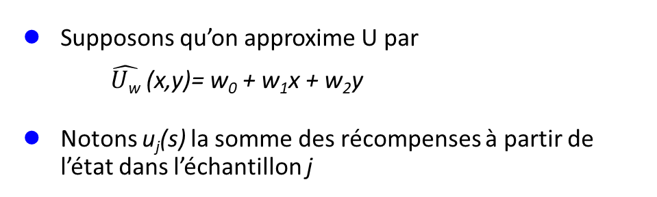
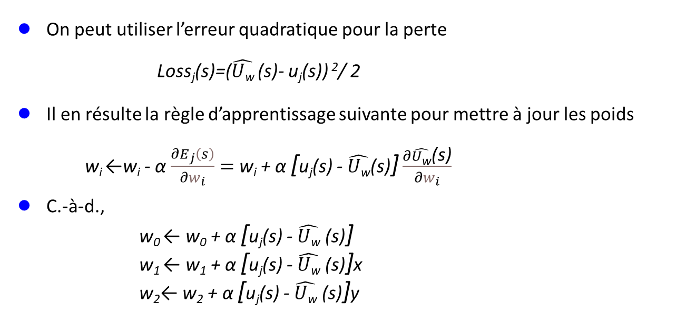


Approximer l’estimation directe de l’utilité
Supposons qu’on approxime U par
$\hat{U\text{w}}$ (x,y)= w₀ + w₁x + w₂y
Notons u_{j}(s) la somme des récompenses à partir de l’état dans l’échantillon j
On peut utiliser l’erreur quadratique pour la perte
Loss_{j}(s)=($\hat{U\text{w}}$ (s)- u_{j}(s)) ²/ 2
Il en résulte la règle d’apprentissage suivante pour mettre à jour les poids
w_{i} ←w_{i} - α $\frac{∂E_{j}\left(s\right)}{∂w_{i}}=$w_{i} + α [u_{j}(s) - $\hat{U\text{w}}$(s)] $\frac{∂\hat{U\text{w}}\text{(}\text{s}\text{)}}{∂w_{i}}$
C.-à-d.,
w₀ ← w₀ + α [u_{j}(s) - $\hat{U\text{w}}$ (s)]
w₁ ← w₁ + α [u_{j}(s) - $\hat{U\text{w}}$ (s)]x
w₂← w₂ + α [u_{j}(s) - $\hat{U\text{w}}$ (s)]y
Notes:
Rappelons-nous que le but de l’apprentissage passif est d’estimé l’utilité d’une politique. Une des trois méthodes que nous avons vu est l’estimation directe de l’utilité. Elle consiste à générer des échantillons et estimer directement l’utilité en faisant la moyenne des utilités sur les échantillons.
Dans l’exemple, un état (x,y) correspond à la position courante (de l’agent) sur la grille. Jusqu’à date, j’ai noté l’état s. Dorénavant, parfois je vais aussi le noter s=(x,y) pour expliciter ses composantes.
Ici un état (x,y) et représentés par deux features f1(x,y)≡x et f1(x,y)≡y
Le vecteur de features et donc [x,y]. Sans perte de généralité, nous utiliserons [1, x, y], le 1 correspondant au biais pour un classifieur linénaire.
Dans le livre, ils utilisent theta pour les poids. Ici, j’utilise W pour garder une notation cohérente avec ce que nous avons vu jusqu’à data. Le livre aurait pu faire la même chose.

Slide 68
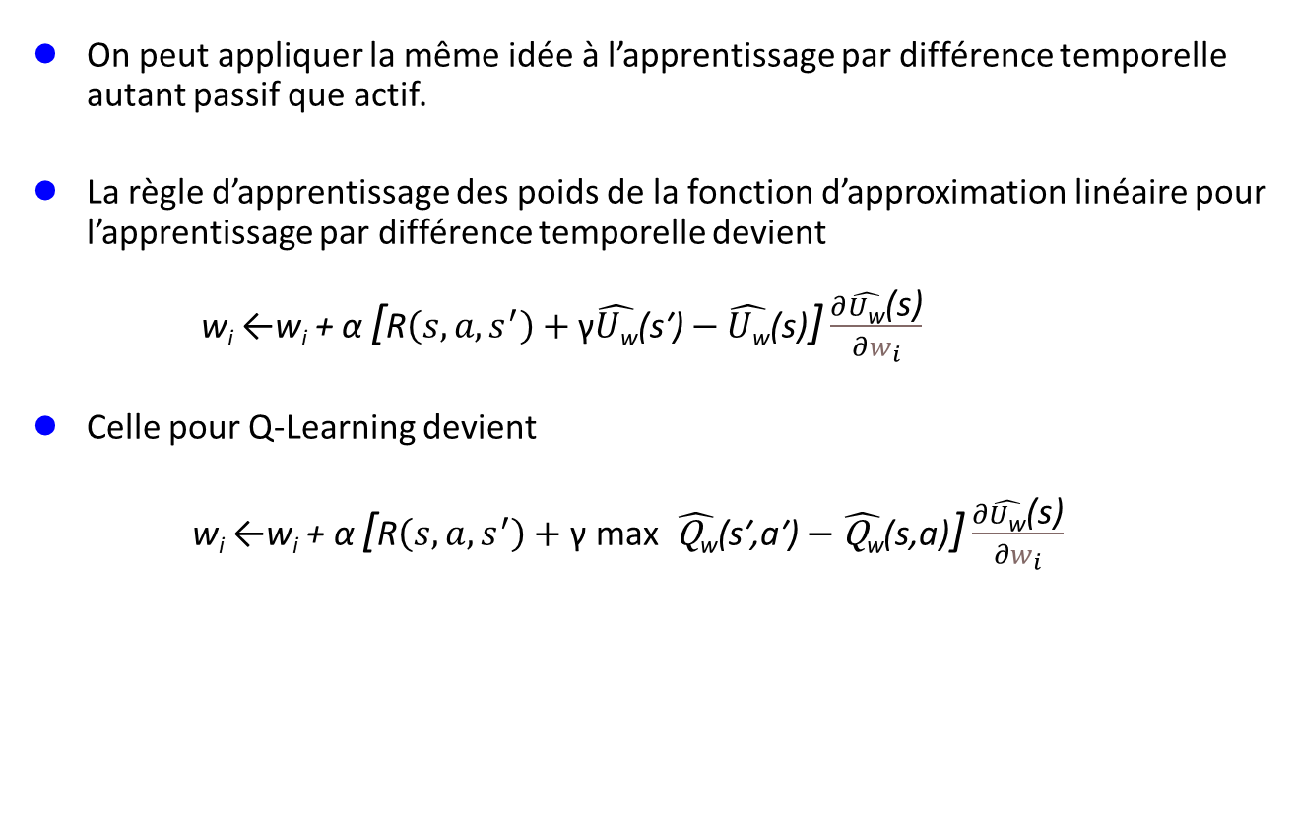
Approximer l’apprentissage par différence temporelle
On peut appliquer la même idée à l’apprentissage par différence temporelle autant passif que actif.
La règle d’apprentissage des poids de la fonction d’approximation linéaire pour l’apprentissage par différence temporelle devient
w_{i} ←w_{i} + α [R$\left(s,a,s^{′}\right)+\text{γ}\hat{U\text{w}}\text{(}\text{s}\text{′}\text{)}−\hat{U\text{w}}$(s)] $\frac{∂\hat{U\text{w}}\text{(}\text{s}\text{)}}{∂w_{i}}$
Celle pour Q-Learning devient
w_{i} ←w_{i} + α [R$\left(s,a,s^{′}\right)+\text{γ} \text{max} \hat{\text{Q}\text{w}}\text{(}\text{s}\text{′,}\text{a}\text{′)}−\hat{\text{Q}\text{w}}$(s,a)] $\frac{∂\hat{U\text{w}}\text{(}\text{s}\text{)}}{∂w_{i}}$
a’

Slide 69
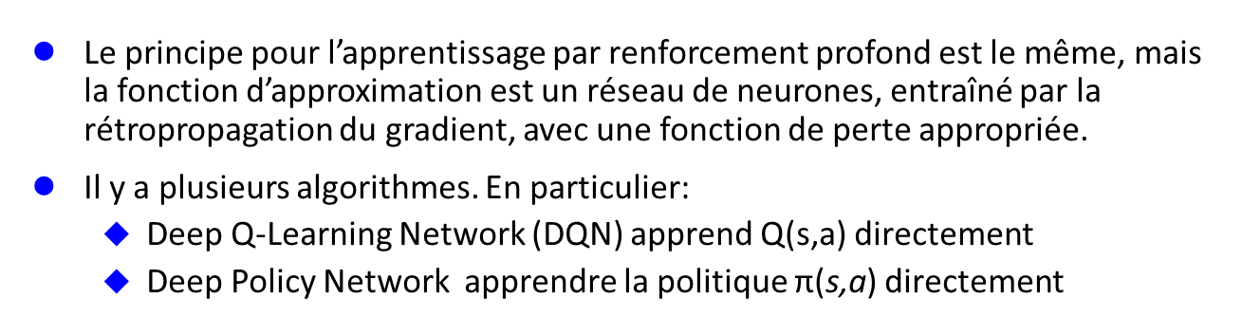
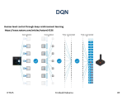


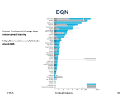
Apprentissage par renforcement profond
Le principe pour l’apprentissage par renforcement profond est le même, mais la fonction d’approximation est un réseau de neurones, entraîné par la rétropropagation du gradient, avec une fonction de perte appropriée.
Il y a plusieurs algorithmes. En particulier:
Deep Q-Learning Network (DQN) apprend Q(s,a) directement
Deep Policy Network apprendre la politique $\text{π}\text{(}\text{s}\text{,}\text{a}\text{)}$directement
State features
$\text{π}\text{(}\text{s}\text{,}\text{a}\text{)}$ ou Q(s,)
Dans TP #4, vous pourrez pratiquer DQN qui apprend Q(s,a).
Dans le cours IFT608 on approfondit l’apprentissage par renforcement.

Slide 70
Conclusion
L’apprentissage par renforcement permet d’apprendre la prise décision séquentielle
C’est un domaine de recherche très actif
Il y a de plus en plus d’applications, en robotique, voitures autonomes, et d’autres domains.
L’apprentissage par renforcement est plus difficile lorsque la récompense est lointaine (ex.: à la toute fin d’une partie)
problème d’assignation de crédit (credit assignment)
est-ce que ma victoire est due à mon premier coup? mon dernier? les deux?
on ajoute parfois des renforcements positifs intermédiaires appropriés (reward shaping)
inconvenient: demande de l’expertise

Slide 71
Rapprochement de différentes règles d’apprentissage
Règle d’apprentissage par renforcement passive avec la différence temporelle:
pour chaque transition (s, π(s), s’) des échantillons
U(s) ← U(s) + α [ R + γ U(s’) – U(s) ]
Algorithme du Perceptron: pour chaque paire
calculer
(mise à jour des poids et biais)
Descente du gradient :
Nouvelle valeur
Ancienne valeur
Gradient de l’erreur
Notes:
Dans la règle d’apprentissage par renforcement passive avec la différence temporelle, R + γ U(s’) est la vraie valeur de U(s) alors que U(s) est l’approximation actuelle. Donc, [ R + γ U(s’) – U(s) ] peut être vu comme l’erreur (ou plus exactement, le gradient de l’erreur) entre les deux. Ainsi, on ajuste l’ancienne Valeur par une fraction du gradient de l’erreur entre les deux; le signe de l’erreur va faire en sorte que l’ajustement va être dans le bon sens (diminuer ou augmenter).

